Slide 1
售票系統
姓名：趙志嘉

Slide 2
製作動機及目的
自身喜歡參與各式日系音樂演唱會
市面售票系統多且功能不同
創造一個介面舒服且能簡單操作的售票系統

Slide 3






使用工具
HTML
CSS
Bootstrap
JavaScript
SQL Server
Copilot

Slide 4
參考網站
遠大售票系統：
https://ticketplus.com.tw/
寬宏售票系統：https://kham.com.tw/application/UTK02/UTK0201_00.aspx?PRODUCT_ID=P0VYZORJ
KKTIX售票系統：
https://kktix.com/
Vaundy DOME TOUR 2026：
https://member.vaundy.jp/feature/dome_tour_2026

Slide 5
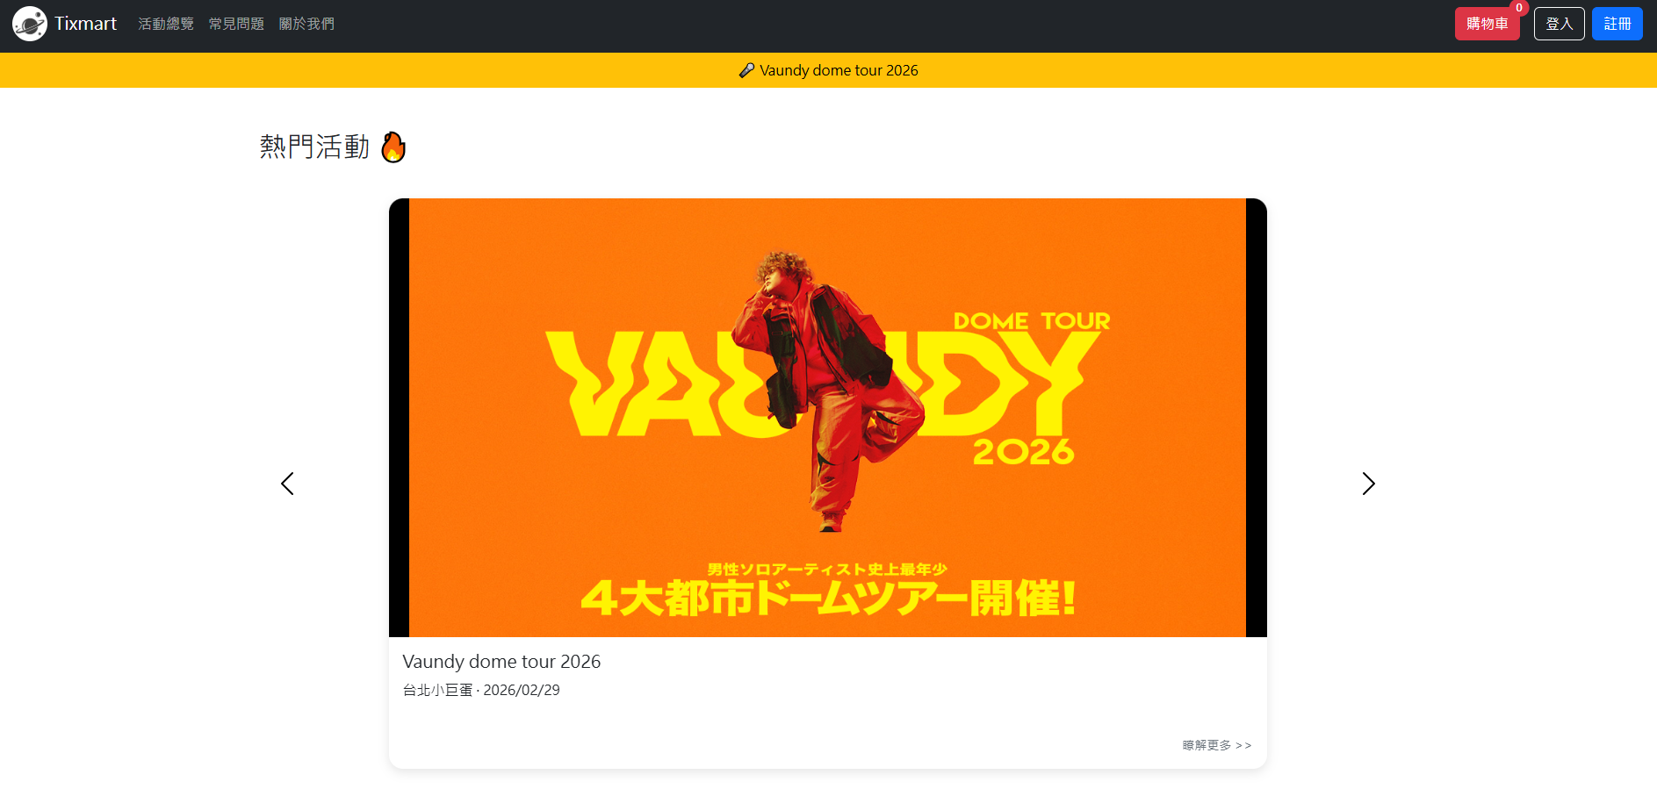
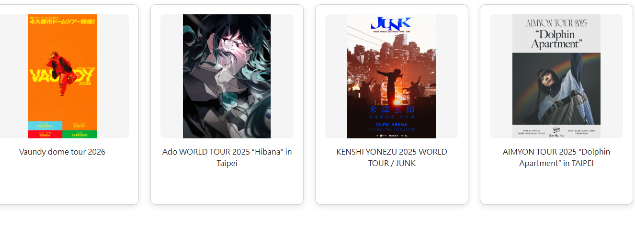
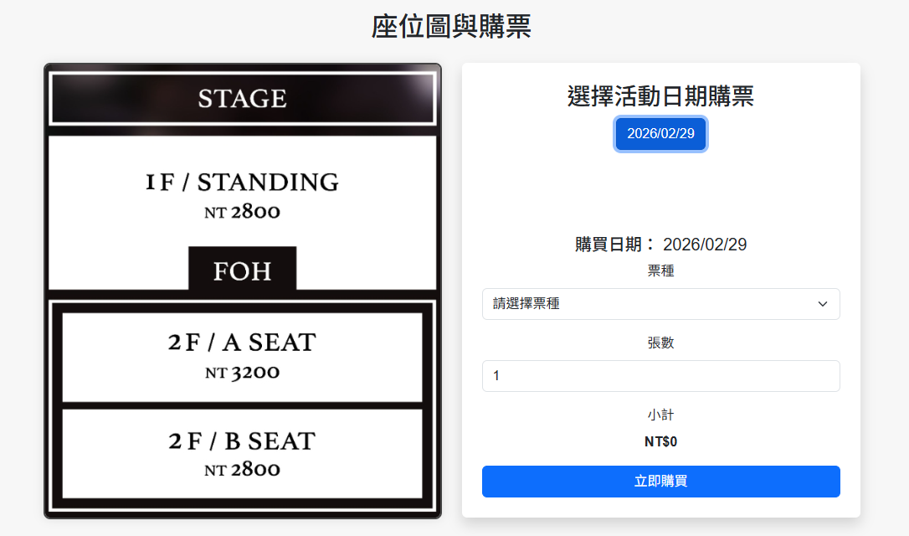
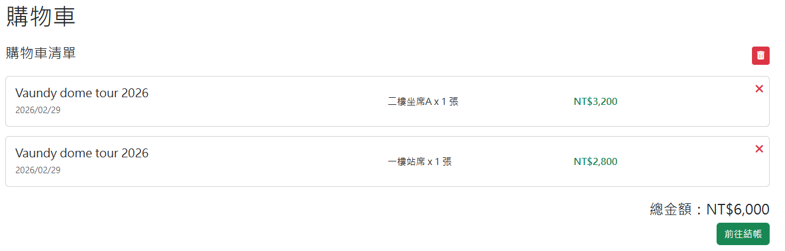
主要功能
主頁
活動一覽
購票頁面
購物車

Slide 6
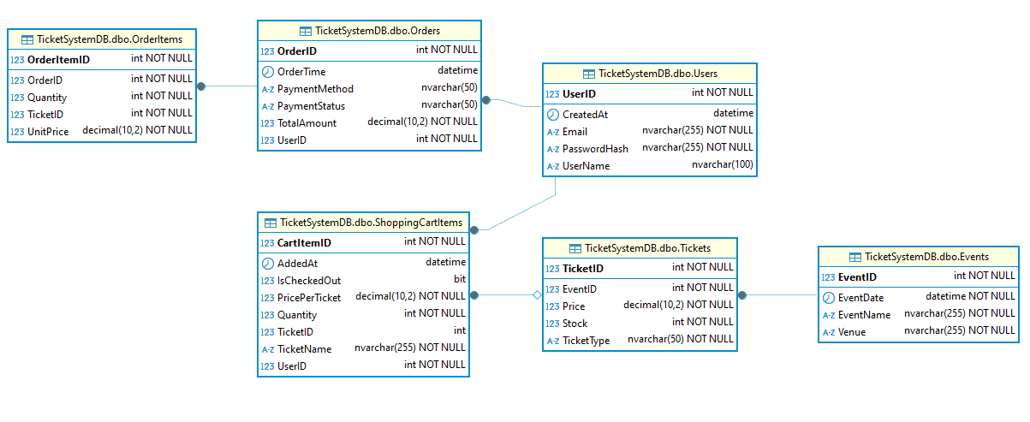
資料庫ER

Slide 7
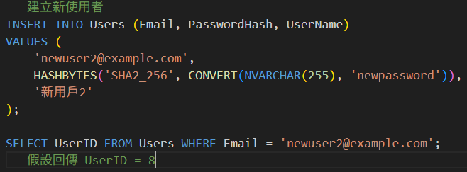

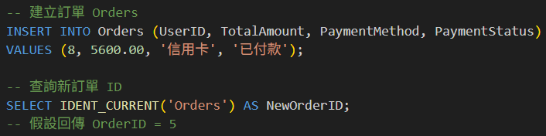

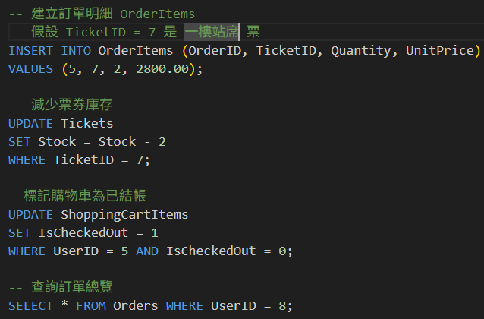
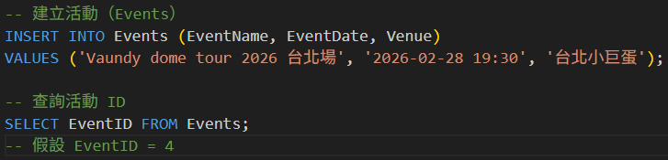
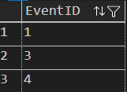
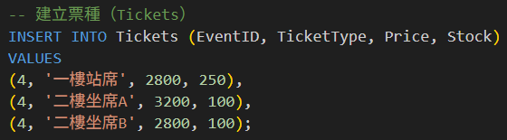
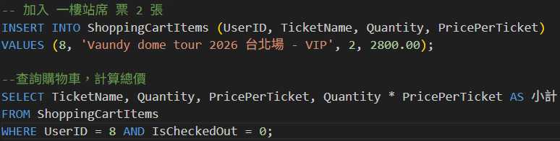
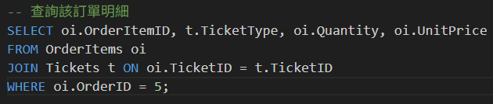
資料庫流程
1.
5.
6.
2.
3.
4.
7.

